Slide 1
Redes móveis
Trabalho elaborado por :
Vera Antunes
Cátia Soraia

Slide 2
Índice:

Slide 3
Introdução:

Slide 4
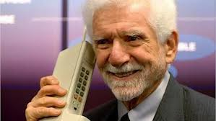
A HISTÓRIA DO APARECIMENTO DO TELEMÓVEL:
O aparecimento do telemóvel deu-se precisamente no dia 3 de Abril de 1973,pela mão de Martin Cooper, aquele que é considerado o pai do telemóvel , foi ele que fez a primeira chamada publica de um telemóvel.

Slide 5
Esse acontecimento histórico ocorreu em nova Iorque, na esquina da rua 56ª com avenida lexigton, perante a estupefacção dos transeuntes nada habituados a ver alguém de telefone na mão .
O equipamento utilizado por Cooper ,foi o Motorola Dyna Tac 8000 x o antepassado dos actuais telemóveis.

Slide 6
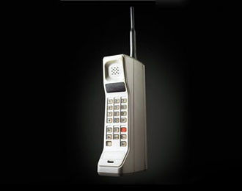
1º telemóvel (Motorola Dyna TAC 8000x)

Slide 7
As suas dimensões eram monstruosas em comparação com as dos telemóveis atuais, o seu peso era superior a um quilo, media cerca de 25cm de altura, por 3,8cm de largura e 7,6cm de espessura.

Slide 8
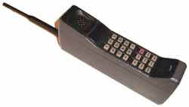
Primeira Geração
A Motorola Dyna TAC 8000x, chegou ao mercado em 1984, e foi o primeiro telemóvel comercializado no mundo.
A primeira geração dos telemóveis era suportada por um sistema analógico.

Slide 9
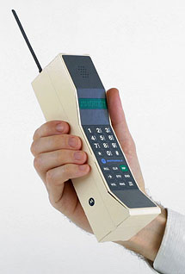
Permite apenas transmitir voz no mesmo país.
O conjunto de telefones de bateria tinha na maior parte dos casos, as dimensões de uma folha A4 e pesava muito.
As redes analógicas eram pouco seguras.

Slide 10
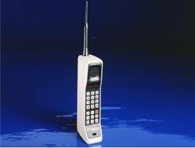
O sinal era fraco e sofria interferências.
Nesta primeira vida dos telemóveis coexistiram três sistemas: AMPS; NMT; TACS.
O AMPS (Andvanced Mobile Phone System) foi utilizado principalmente nos EUA.

Slide 11
O sistema NMT (Nordic Mobile Telephone Network) foi a primeira rede de telefones do mundo.
Este sistema teve duas fases: A primeira, com uma velocidade de transmissão de 450 MHz, e a segunda, a 900MHz.
Por ultimo, a rede analógica utilizou ainda um sistema TACS (Total Access Communication System) nas ilhas britânicas.

Slide 12
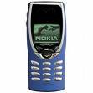
Segunda geração
No final da década de 80, surge a segunda geração de telemóveis.
Estes eram equipadas com o sistema GSM (Global System for Mobile).

Slide 13
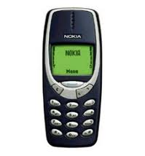
Passou a desempenhar um papel muito importante permitindo a melhoria das comunicações móveis.
Nesta segunda geração começou a haver mais qualidade nas comunicações.

Slide 14
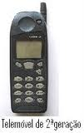
Em relação as funcionalidades vinham com roaming internacional (possibilidade de a partir de um telemóvel realizar e receber chamadas de um pais estrangeiro e também os SMS (pequenas mensagens de texto).

Slide 15
2.5 Geração
É considerado o de grau de transmissão entre as tecnologias 2G e 3G, embora o termo “2.5G” tenha sido definido pela comunicação social, e não oficialmente pela União Internacional de Telecomunicações (UIT).
A 2.5G tem velocidades superiores à 2G e, através das tecnologias de pacotes, permite um acesso à Internet mais flexível e eficiente.

Slide 16
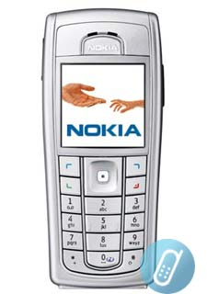
Utiliza tecnologia como GPRS (Genual Packet Radio Service), EDGE (Enhanced Data rates for GSM Evolution), 1 XRTT (primeiro degrau de migração CDMA 2000) e HSCSD (High Speed Circuit Switched Data).

Slide 17
EDGE (também conhecido com 2,75G) é uma versão de maior banda da GPRS (e por isso muitos o chamam de E-GPRS), e permite velocidades máximas até 384 R bps.

Slide 18
3 Geração
O aparecimento da terceira geração de telemóveis (36) surgiu na europa em 2003.
O seu aparecimento fez com que surgissem inovações nunca antes imagináveis .

Slide 19
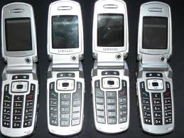
Algumas dessas inovações são: tirar fotas; filmar; gravar lembretes ; jogar; ouvir musica; etc.

